Slide 1
«Игра в жизни ребенка»
Презентация к родительскому собранию
в первой младшей группе
ГБДОУ детский сад №82
г.Санкт-Петербург
Подготовила: Иванова Инна Николаевна
воспитатель

Slide 2
Возможности игры огромны, они:
Развивают познавательные процессы личности – внимание,
память, восприятие, мышление, воображение;
Тренируют наблюдательность и ум;
Развивают творческие способности у детей;
Формируют эмоционально-чувственную сферу личности
дошкольника;
Способствуют познанию ребенком самого себя и побуждают
его к самосовершенствованию;
Учат самодисциплине, настойчивости, выдержке –
всем тем качествам, без которых трудно жить и достигать
поставленных целей и задач

Slide 3
Какие бывают игры ?

Slide 4
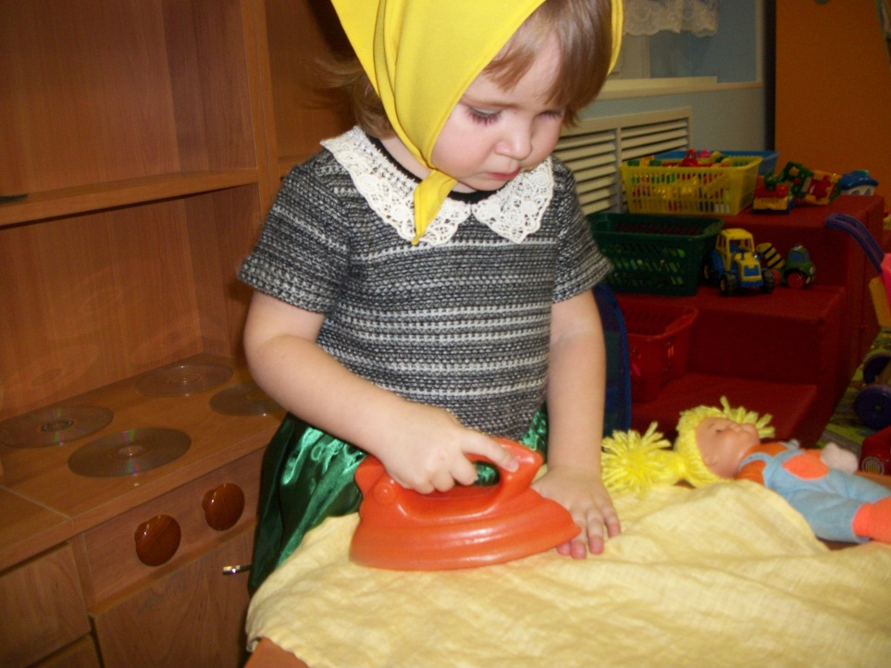
СЮЖЕТНО-РОЛЕВАЯ ИГРА

Slide 5
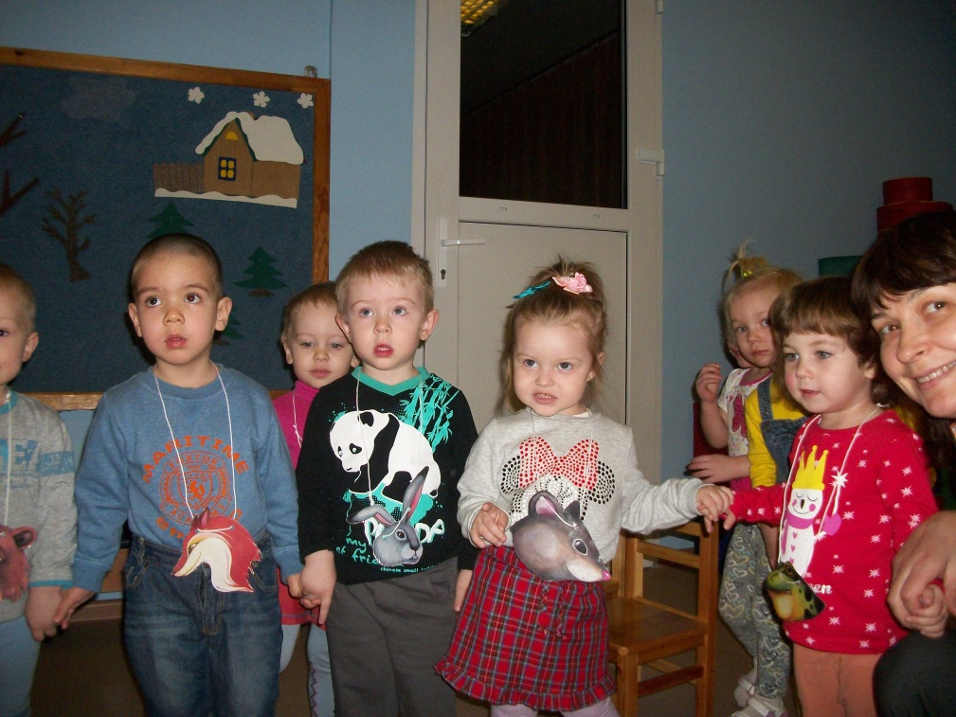
ТЕАТРАЛИЗОВАННАЯ ИГРА

Slide 6
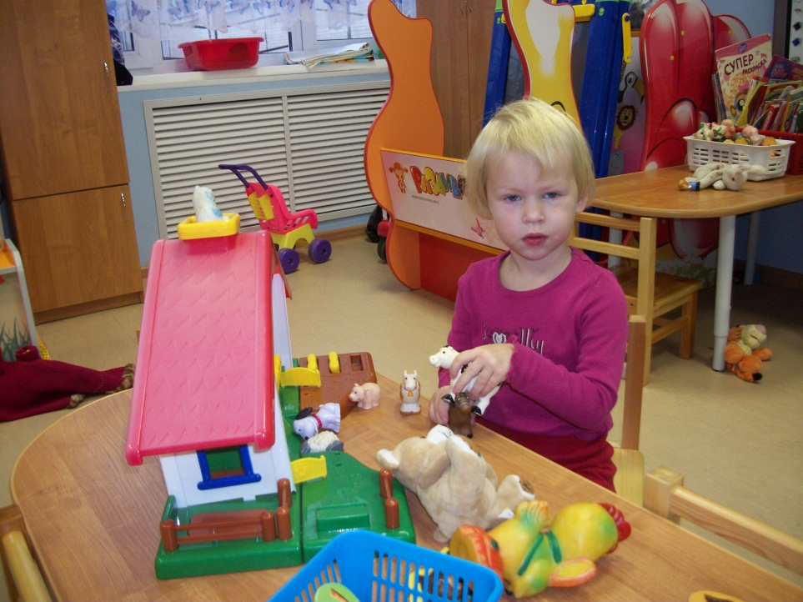
РАЗВИВАЮЩИЕ ИГРЫ

Slide 7
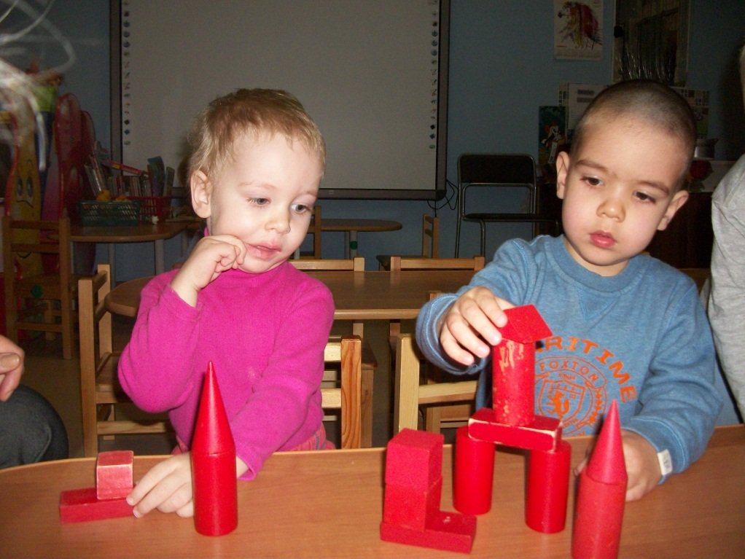
КОНСТРУКТОРСКИЕ ИГРЫ

Slide 8
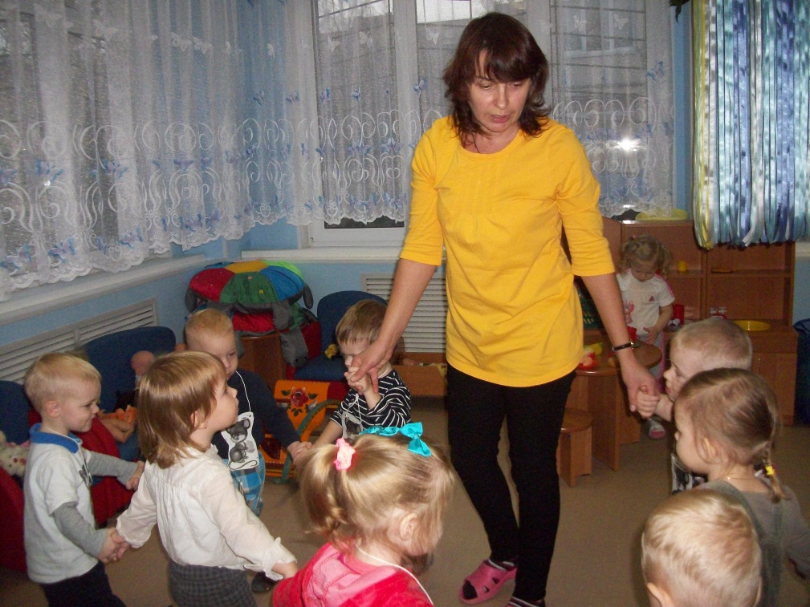
ПОДВИЖНЫЕ ИГРЫ

Slide 9
КАКИЕ БЫВАЮТ ИГРУШКИ?

Slide 10
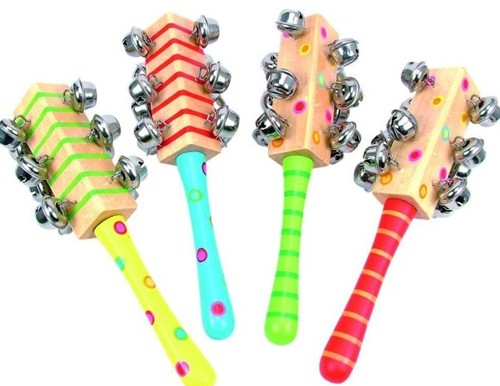
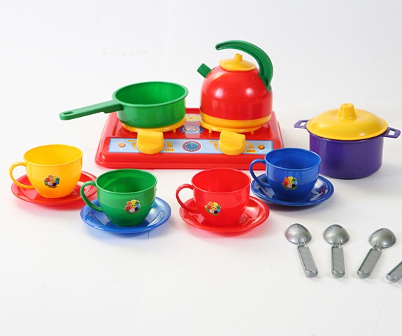
Игрушки из реальной жизни

Slide 11
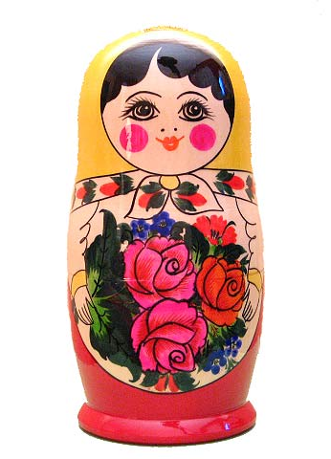
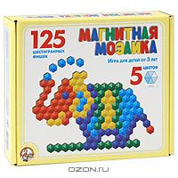
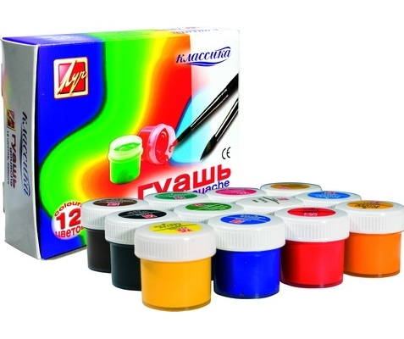
Игрушки для развития творческой
фантазии и самовыражения

Slide 12
В КАКИЕ ИГРЫ МОЖНО ПОИГРАТЬ ДОМА?

Slide 13
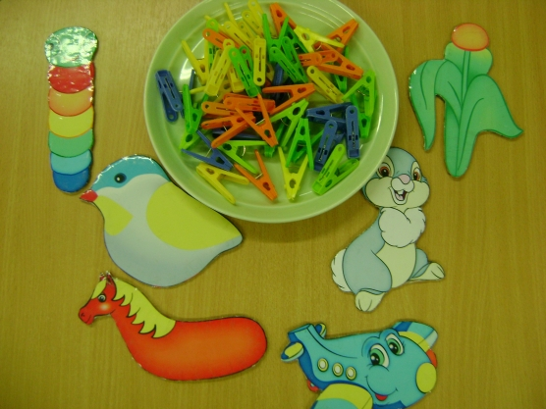
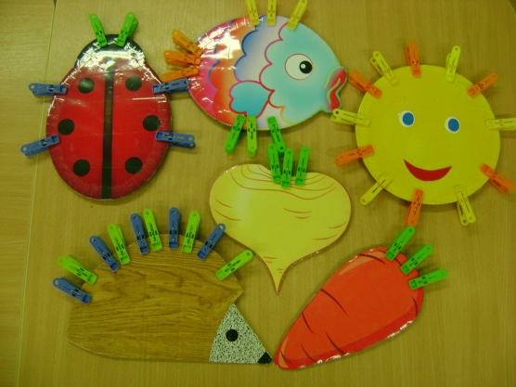
ИГРЫ С ПРИЩЕПКАМИ

Slide 14
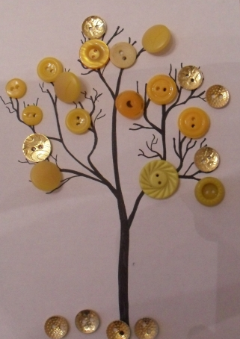
ИГРЫ С ПУГОВИЦАМИ

Slide 15
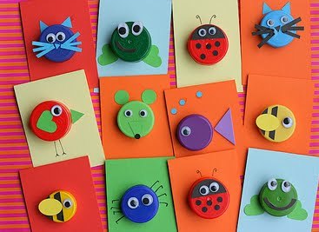
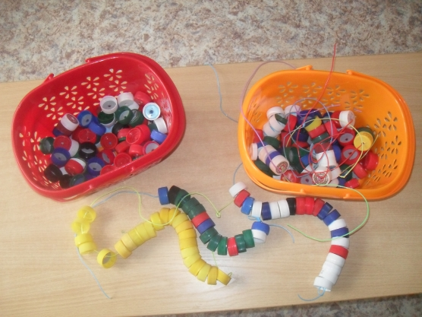
ИГРЫ С КРЫШКАМИ

Slide 16
Спасибо за внимание!

